Slide 1


0.00116592059(22) [190 ppb]
Stato di g-2 al Fermilab
Michele Iacovacci, 16 Gennaio 2025 – Riunione annuale GR1-Na

Slide 2
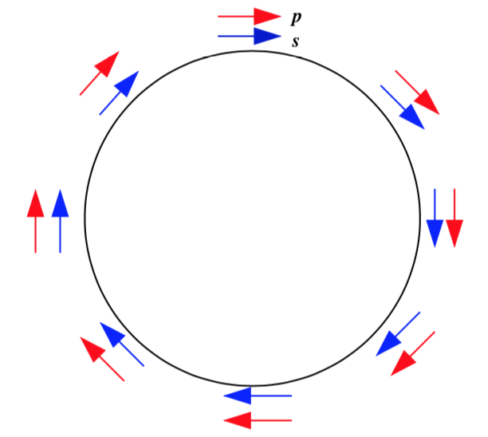
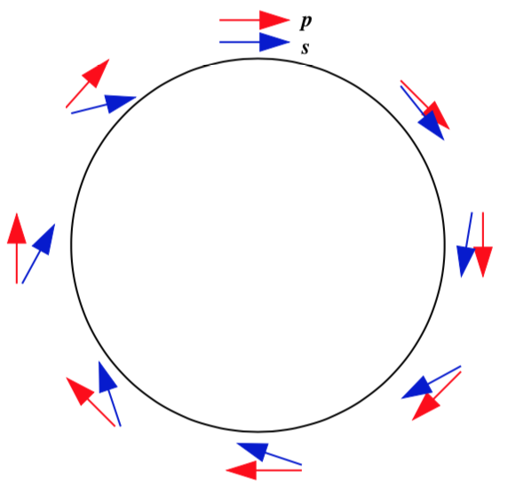

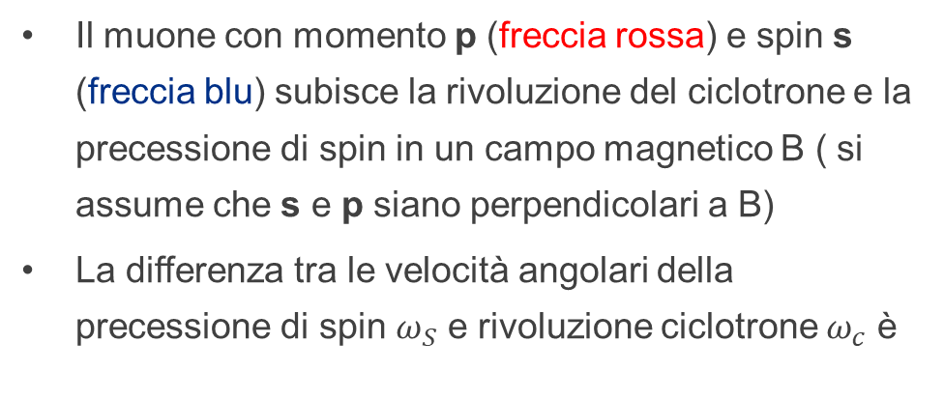
Perché un anello di accumulazione con B uniforme?
Il muone con momento p (freccia rossa) e spin s (freccia blu) subisce la rivoluzione del ciclotrone e la precessione di spin in un campo magnetico B ( si assume che s e p siano perpendicolari a B)
La differenza tra le velocità angolari della precessione di spin $ω_{S}$ e rivoluzione ciclotrone $ω_{c}$ è
g = 2
Se g = 2 esattamente, i vettori di spin e momento rimarrebbero bloccati insieme → ω_{a} = 0
Invece lo spin precede più velocemente e, alle condizioni del Fermilab, fa una rotazione aggiuntiva di 12° per giro. Dopo circa 30 giri si riallinea all’impulso.
g > 2

Slide 3
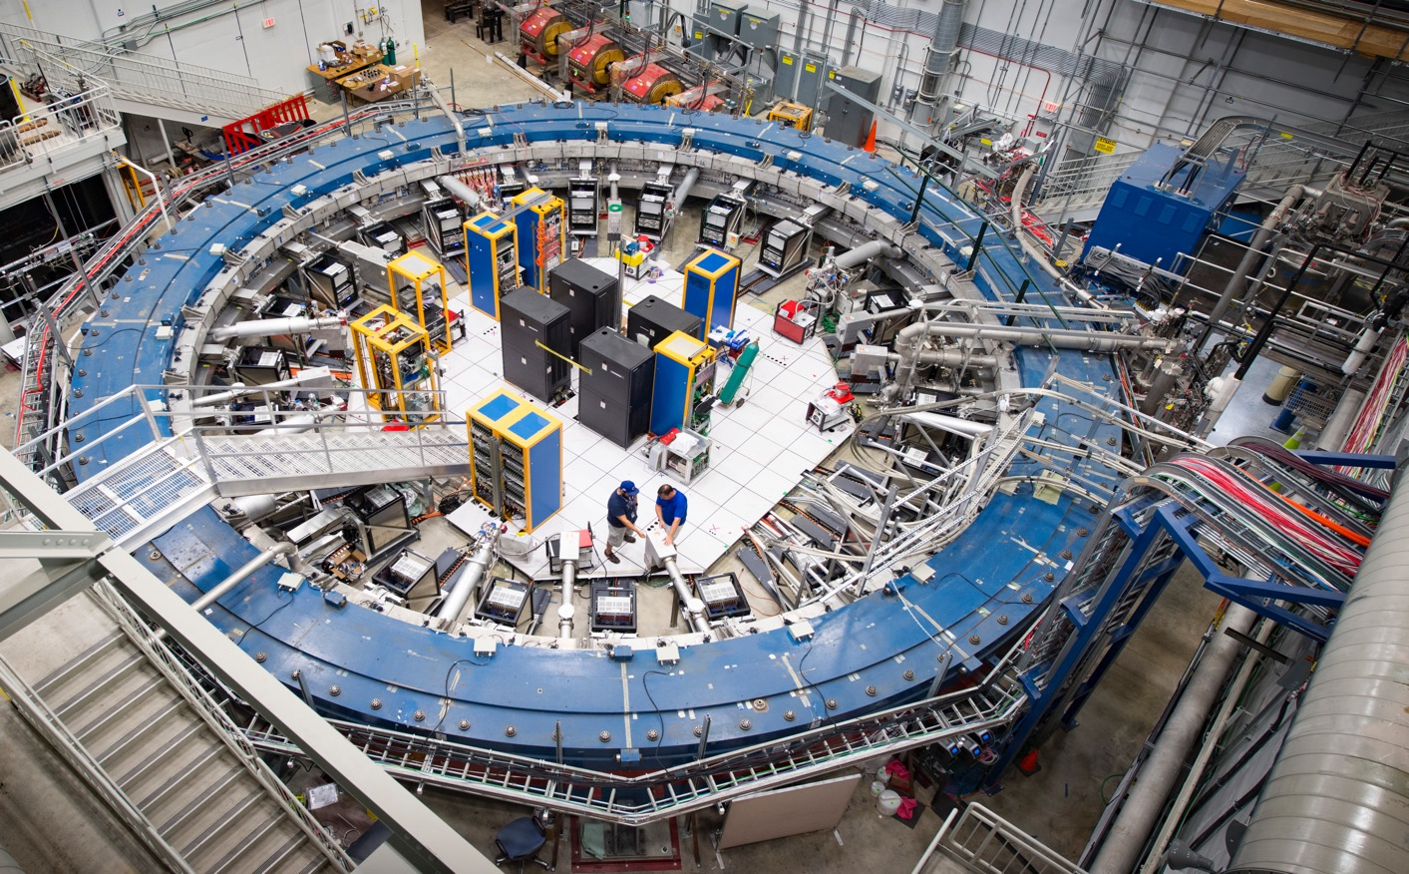
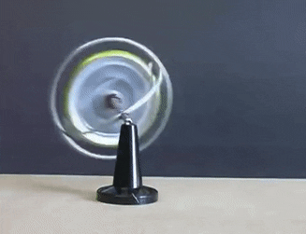
Magnete di BNL a Fermilab
Goal: Misurare la frequenza di precessione anomala con altissima precisione
B
Misurare a_{μ} rende l’esperimento 800 volte più sensibile di un experimento che misuri g!

Slide 4
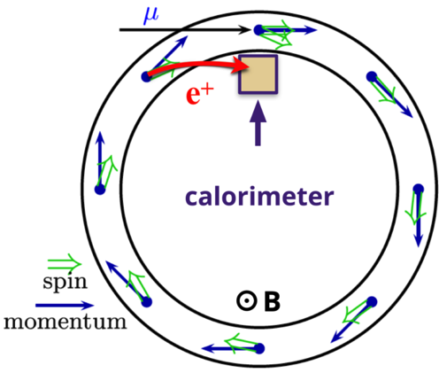
Come misuriamo lo spin del muone
Muoni polarizzati quasi al 100%, provenienti dal decadimento di pioni, vengono iniettati nell'anello di accumulazione
I muoni decadono ed i positroni di alta energia sono emessi preferenzialmente lungo la direzione dello spin del muone a causa dell'elicità dei neutrini e della conservazione del momento angolare
Misurare gli elettroni di alta energia equivale a misurare lo spin del muone al momento del decadimento
Calorimetri in posizione fissa lungo l'anello di accumulazione (raggio interno dell’anello) misurano l'energia il tempo di arrivo dei positoni di decadimento
Max E: e⁺ parallel to μ spin
Min E: e⁺ antiparallel to μ spin
μ⁺
ν
e⁺
ν
μ⁺ Center of Mass
ν
ν
e⁺

Slide 5
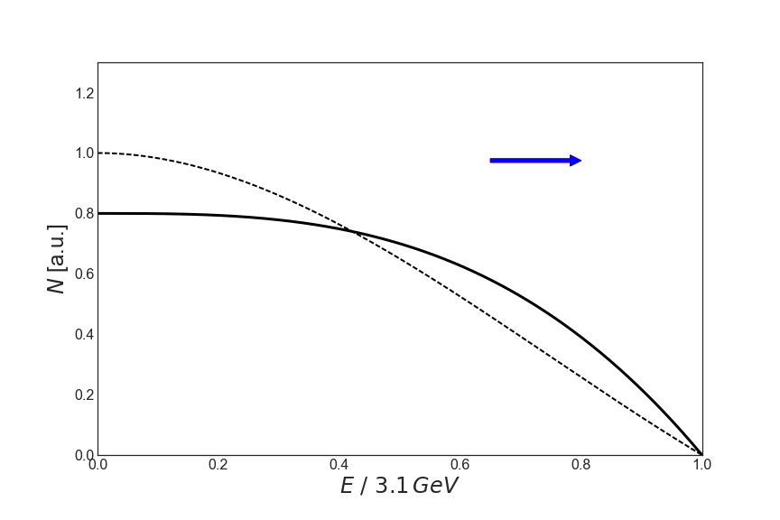
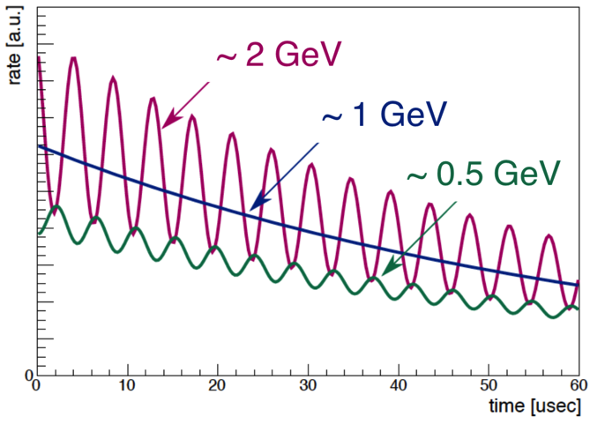
Cosa vedono I calorimetri
Il numero di positroni visti dai calorimetri è modulato dalla frequenza di precessione anomala
L'ampiezza della modulazione dipende dall'energia di soglia del positrone: l'asimmetria A (E_{thr}) può essere positiva, nulla o negativa

Slide 6
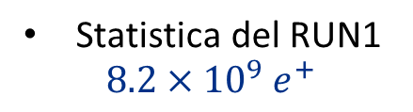
Run1 Wiggle Plot - Figura di merito
γτ
$\text{Statistica} \text{del} \text{RUN}\text{1}$
$$8.2×{10}^{9} e^{+}$$
γτ_{μ} = 64.4 μs
ω_{a} : τ_{a} = 4.37 μs
ω_{c} : τ_{C} = 149 ns
decadimento esponenziale modulato dalla precessione dello spin
l'asse x "si avvolge" ogni 100 μs per un totale di ~700 μs → ~11 volte il tempo di vita del muone

Slide 7
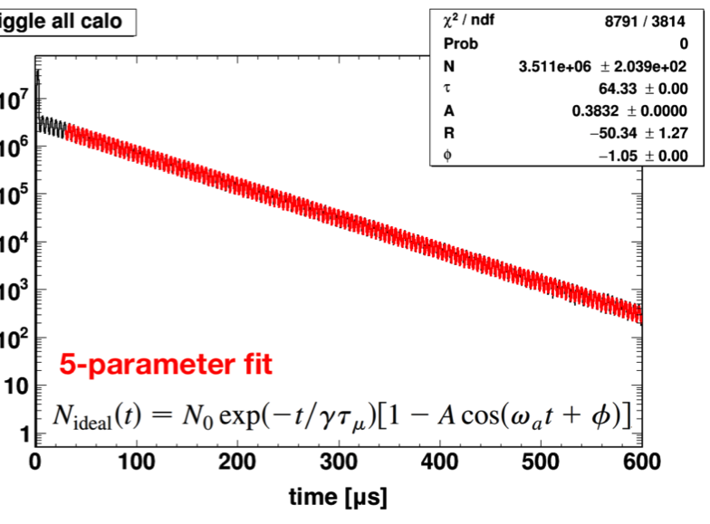
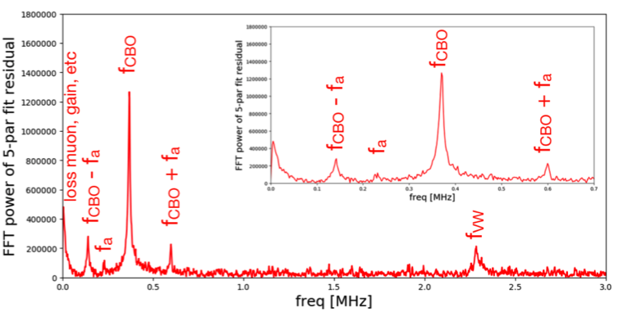

Misura di ω_{a} : fit a 5 parametri
Si parte con:
    $$N_{ideal}\left(t\right)=N_{0}\exp\left(−{t/τ }_{μ}\right)[1+Acos\left(ω_{a}t+φ\right)]$$
Questa funzione è chiaramente non adeguata, infatti si osservano risonanze ben definite nei residui
muon lifetime: γτ_{μ} = 64.35 μsec
CBO = Coherent Betatron Ocillations
VW = Vertical Waist (oscillations)
Residui (dominio delle frequenze)

Slide 8
Cos'altro manca?
Inflector Magnet
annulla campo principale di 1.45 T
μ⁺
Ci sono altri campi in giro!
L’inflector, che consente di iniettare il fascio nell’anello
I Kickers che immettono i muoni sull’orbita di stabilità
I quadrupoli che comprimono il fascio verticalmente
7 cm
Q1
Q4
K1
7.1 m
K2
Kicker magnets
x3 (40-55 kV)
K3
centra il fascio radialmente
Focussing quadrupoles
15-28 kV
Q3
Q2
focalizza verticalmente il fascio
R_{fill}~13Hz
N_{μ}/fill (TDR)~ 10⁴
N_{μ}/sec(TDR)~ 1.3x10⁵
N_{e+ Ε>1.8 GeV}/fill (TDR)~ 10³
Collimators

Slide 9
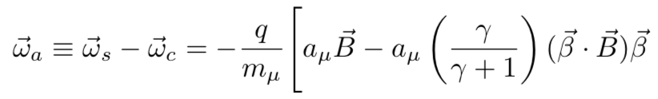
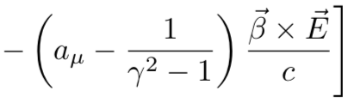
L’equazione per l’anomalia si complica un pò…
È necessario tener conto del campo elettrico dei quadrupoli
Il campo elettrico stesso induce una precessione dello spin
  Si può ridurre scegliendo γ = 29.3, “il momento magico”
Electric field correction
Pitch correction
0, for γ = 29.3, v = 99.94% c
Quindi il fascio di muoni si muove sia verticalmente che orizzontalmente
  In sincronia all'inizio → oscillazioni coerenti di betatrone (CBO)
  Il movimento di betatrone porta a una correzione della frequenza poiché i muoni non sempre viaggiano perpendicolarmente al campo magnetico
Di questi effetti va tenuto conto sia per l’accettanza dei calorimetri che per le perturbazioni ad ω_{a}

Slide 10
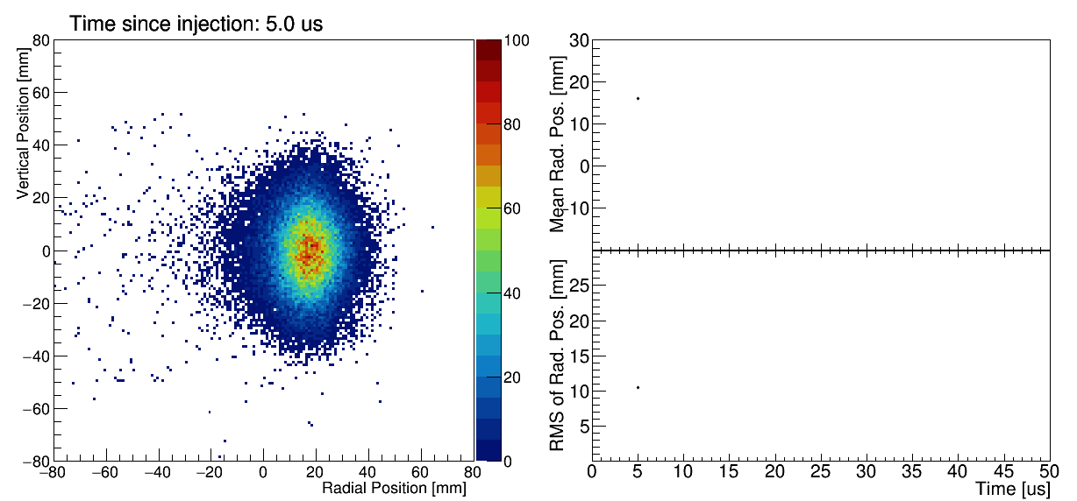
Visualizzare la CBO con I tracciatori

Slide 11
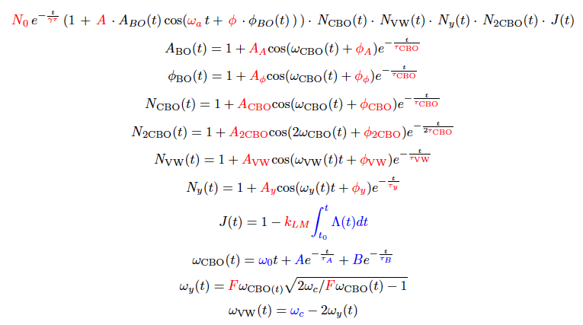
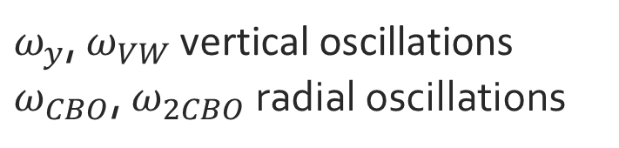
La funzione completa di fit a 22 parametri
$ω_{y}$, $ω_{VW}$ vertical oscillations
$ω_{CBO}$, $ω_{2CBO}$ radial oscillations
Rosso = parametri liberi
Blue= parametri fissi
Muoni persi (μ che colpiscono i collimatori)

Slide 12
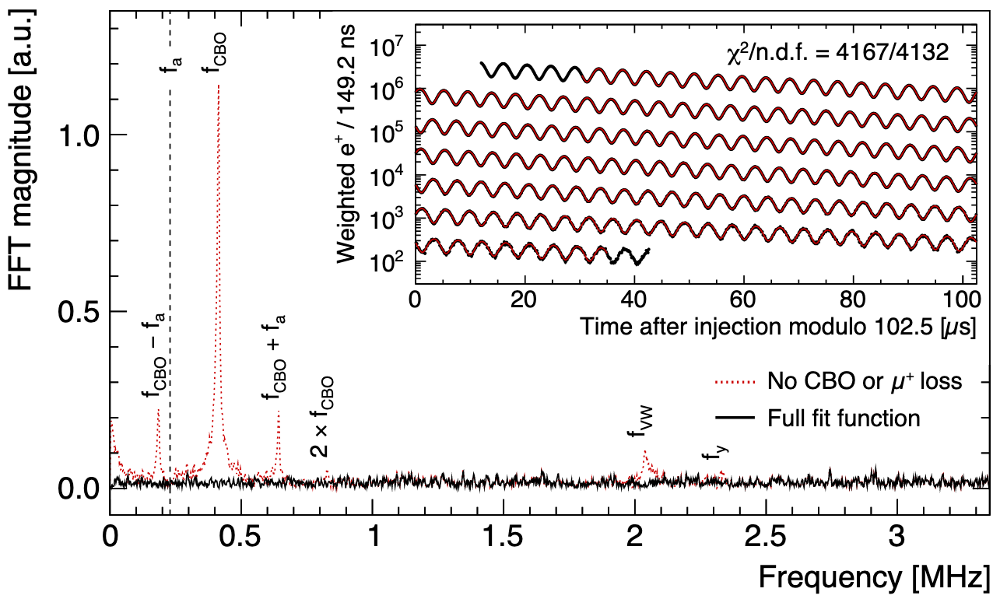
Fit finale

Slide 13
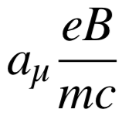



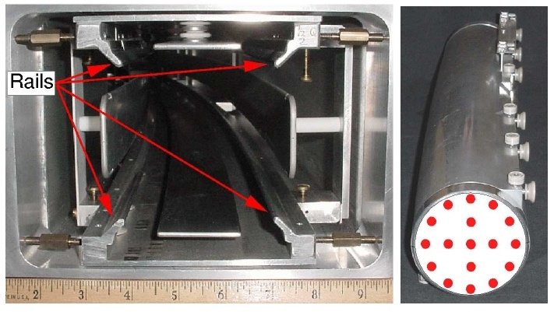
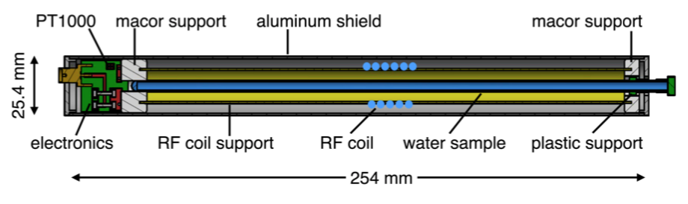
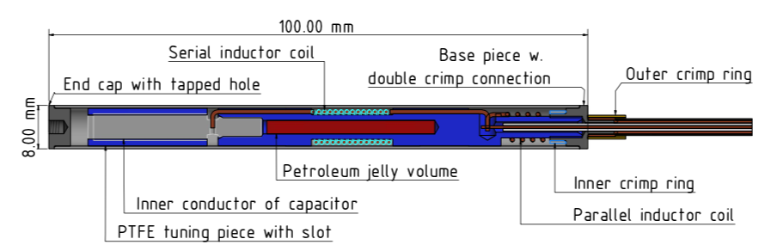
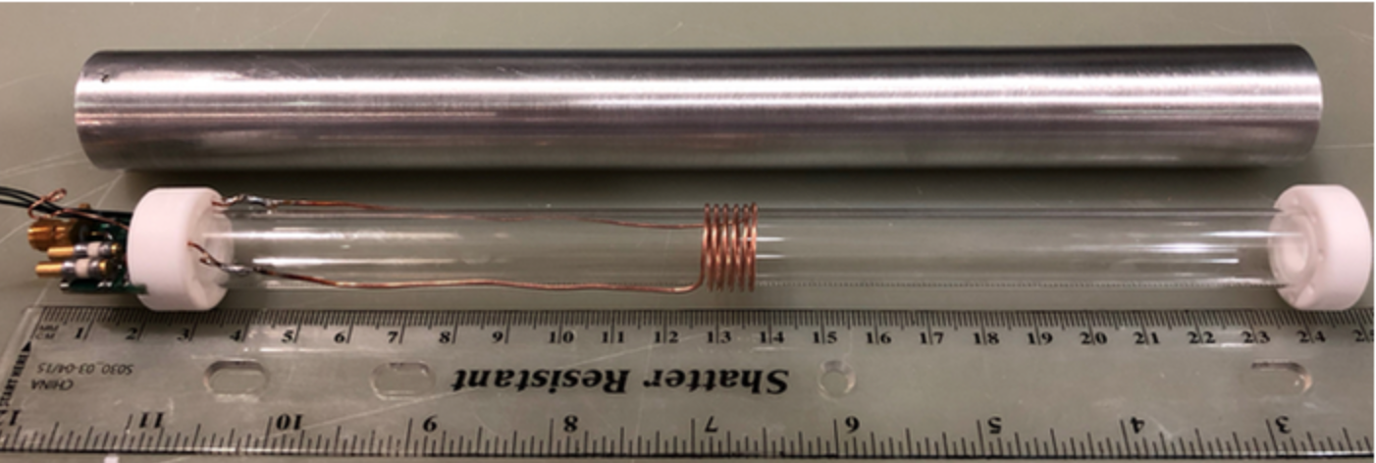
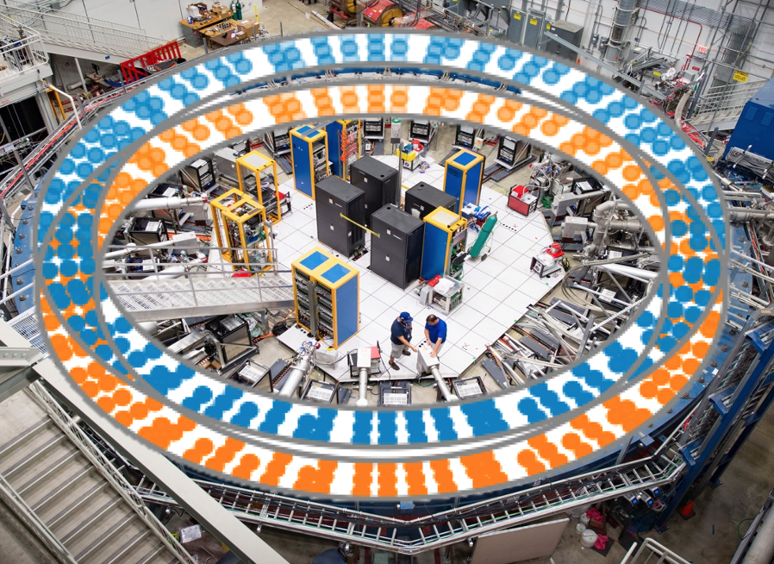
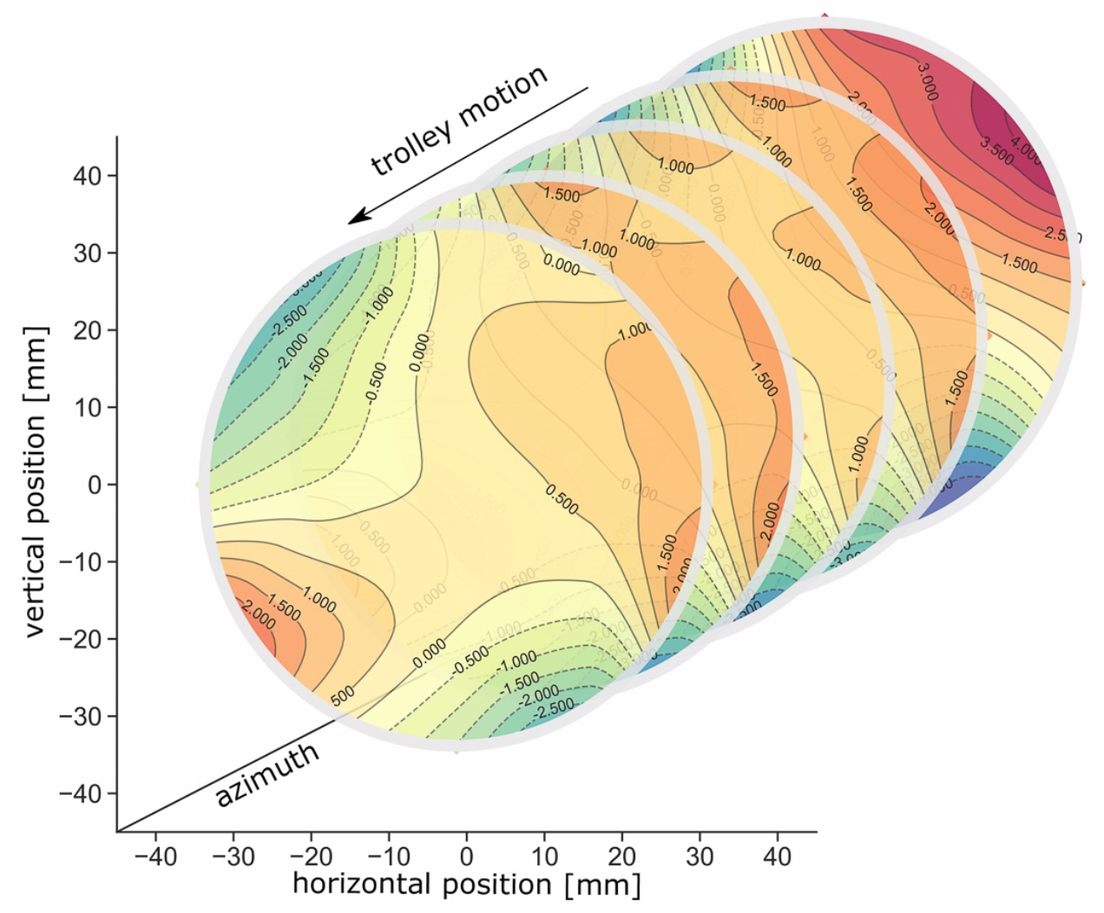
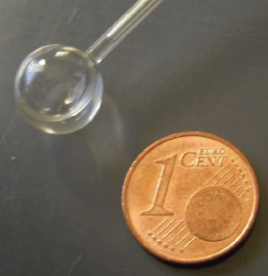
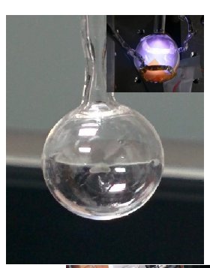
Necessario B a < 100 ppb per determinare a_{μ}
Si utilizza la NMR per trovare il campo B in termini di frequenza di precessione protonica ω_{p} (comagnetometer)
Le sonde del carrello sono calibrate con sonde esterne assolute
Un carrello con 17 sonde NMR mappa il campo ogni 3 giorni
378 sonde fisse controllano 24/7
Le sonde assolute tutte cross-calibrate al magnete di test di ANL

Slide 14
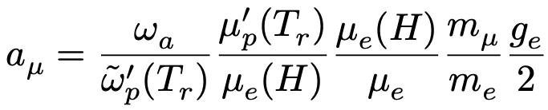

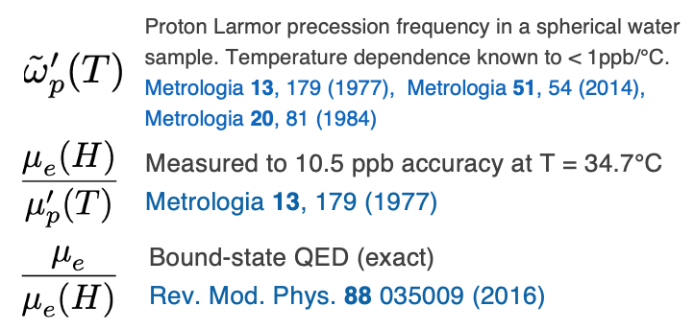

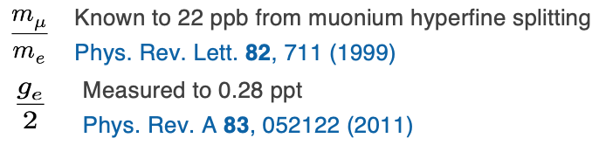
Quello che noi misuriamo
noi
altri
Ci affidiamo ad altri per e/m e calibrazione assoluta in H₂O
: la precessione anomala dello spin
: frequenza di precessione di protoni in acqua a temperatura T_{r} ottenuta mappando il campo e pesandolo con la distribuzione dei muoni
Obiettivo: 140 ppb =
100 ppb (stat) ⊕ 100 ppb (syst)
All < 25 ppb

Slide 15
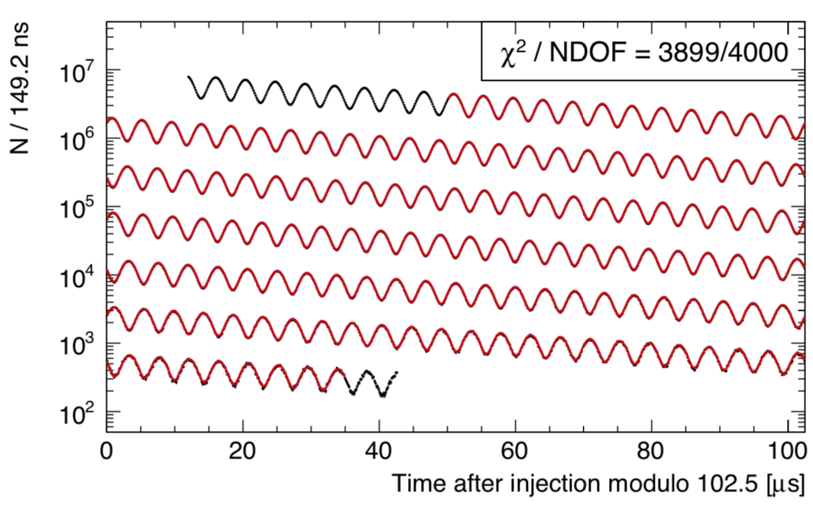
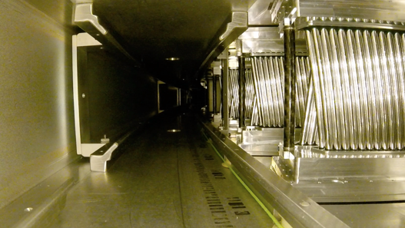
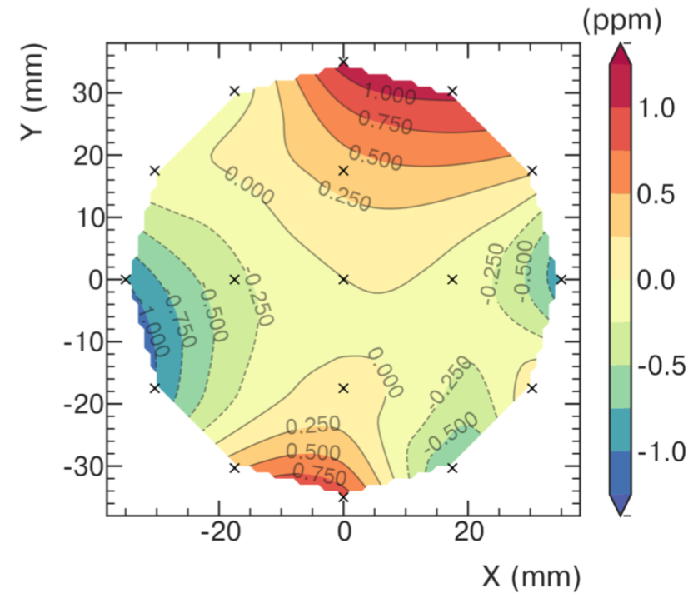
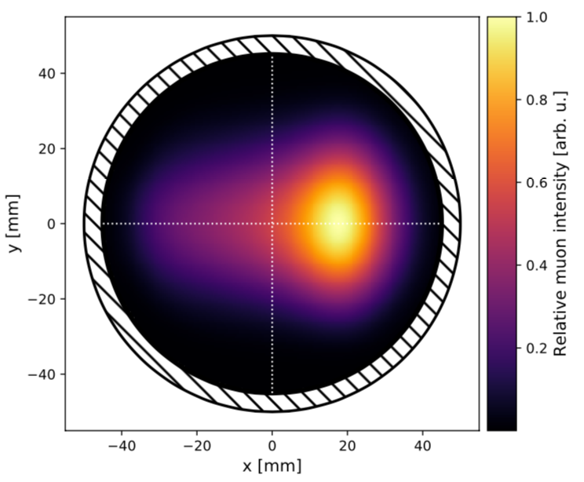
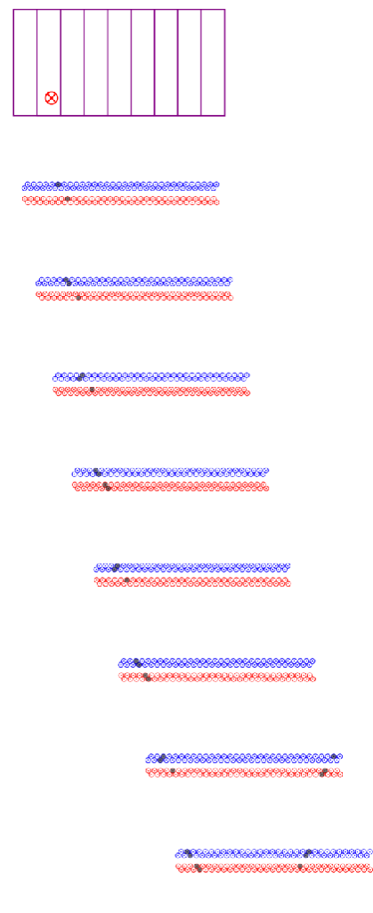
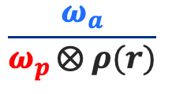
Il 'grande' quadro dell'analisi
$$\frac{ω_{a}}{ω_{p }⨂ ρ(r)}$$
⇓
⊗
*Tutto dai dati effettivi di Run 1
In vacuo 2 stazioni traccianti di straw tubes misurano la distribuzione spaziale e altre proprietà del fascio di muoni (CBO, distribuzione di p)

Slide 16
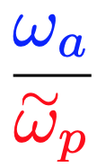




… e senza dimenticare le correzioni:
E-field & pitch
corrections
Muon loss & phase acceptance corrections
f_{clock}
(1 + C_{e} + C_{p} + C_{ml} + C_{pa})
(1 + B_{QT} + B_{Eddy})
f_{field}
Field transients
Field calibration
Ognuno di questi termini è stato studiato in modo estremamente dettagliato.

Slide 17
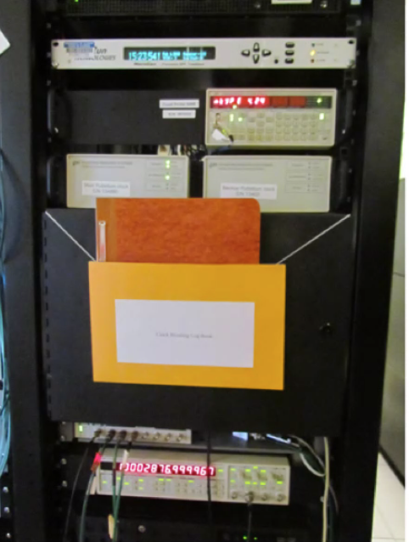
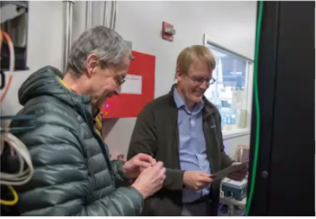
L'analisi viene eseguita ‘a la cieca'
f_{clock}
(1 + C_{e} + C_{p} + C_{dd} + C_{ml} + C_{pa})
(1 + B_{QT} + B_{Eddy})
f_{field}
f_{clock} è la frequenza a cui batte l’orologio dell’esperimento
  Orologio di precisione, stabile a livello di ppt
Per l’intera durata dell’analisi la frequenza dell'orologio è stata tenuta nascosta a tutta la collaboratorazione
  Joe Lykken e Greg Bock (Direzione FNAL) si fermano ogni settimana per controllare l'orologio
  2 buste contenenti il valore di f_{clock} sono state conservate in segreto fino al completamento dell'analisi fisica, pronte per essere aperte (25 febbraio) a conclusione dell’analisi ‘ alla cieca’.

Slide 18
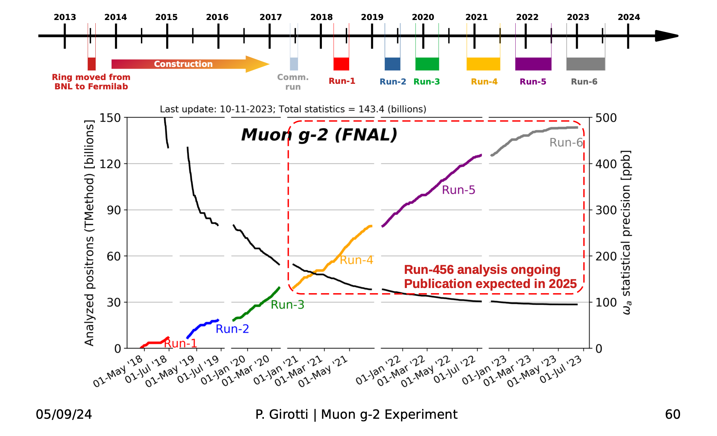
Muon g-2 Operation

Slide 19
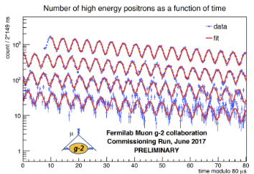
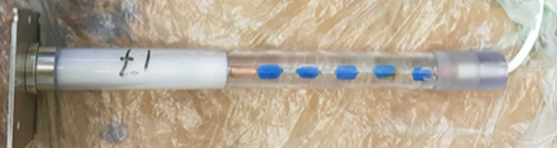
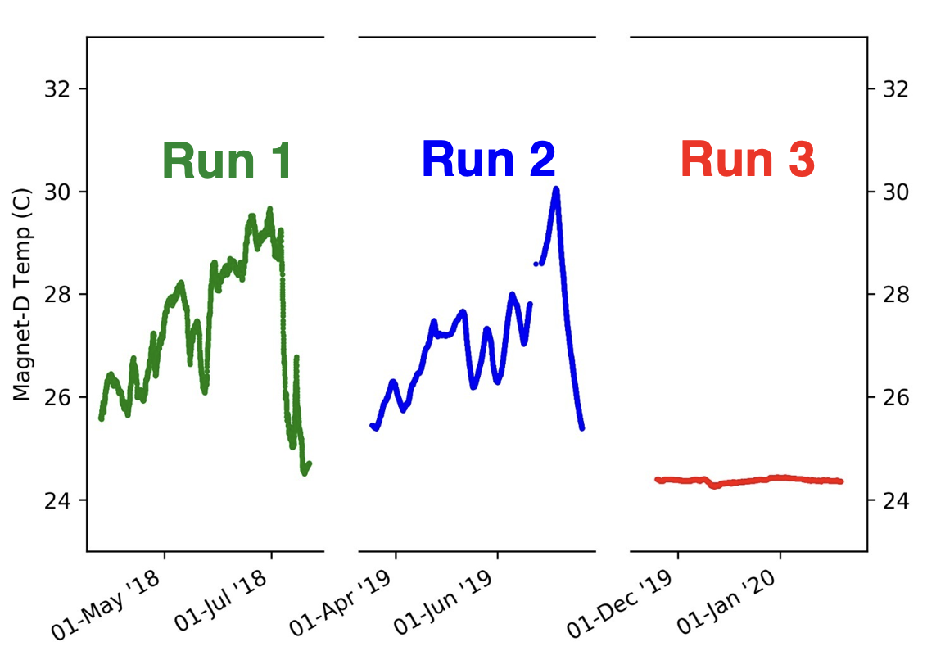
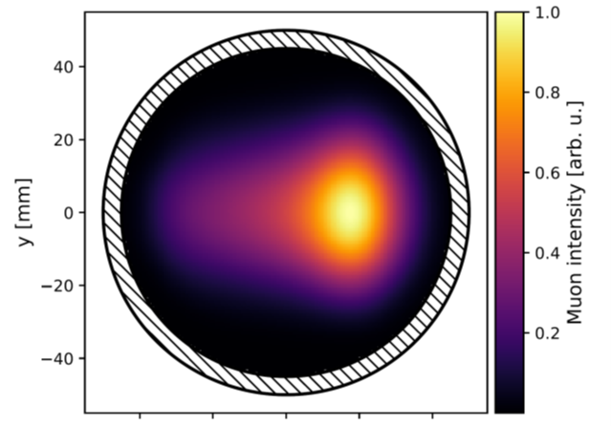
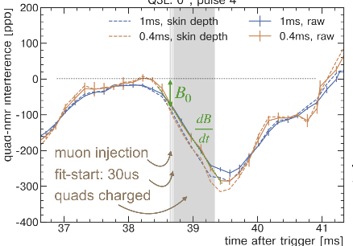
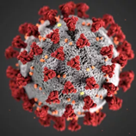
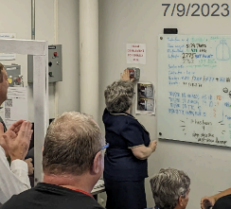
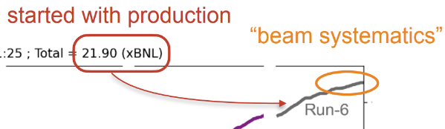
Muon g-2 Operation
2017 – 2023: The Running Years (goal is 21x BNL stats)
2017: 38 days of commissioning;
  Everything “works” but very low muon storage rate;
  “Where have all the Muons gone?” → Task Force formed
2018: Run1 – some rough spots
  2/32 bad quad resistors
  Unstable hall temp wild; field and detector gains impacted
  Kicker sparks → storage well off center
2019: Run2 – improvements; temp smoothed a bit, still need better kick
  Discovered “Quad-Transient” effect ! yikes
2020: Run3 – HVAC upgrade! Kicker better; COVID !!!!
2021: Run4 – Kicker finalized; long stable run, 5.5 BNLs
2022: Run5 – RF -> reduced CBO;
2023: Run6 – Negative Muons! ; well actually μ⁺ & lots of (important) systematics runs
1/70th of design rate!
D. Hertzog - Fermilab– 12 December 2024

Slide 20
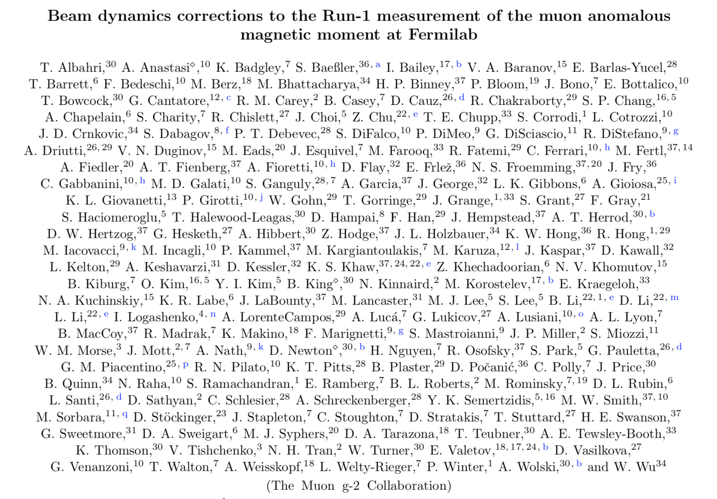
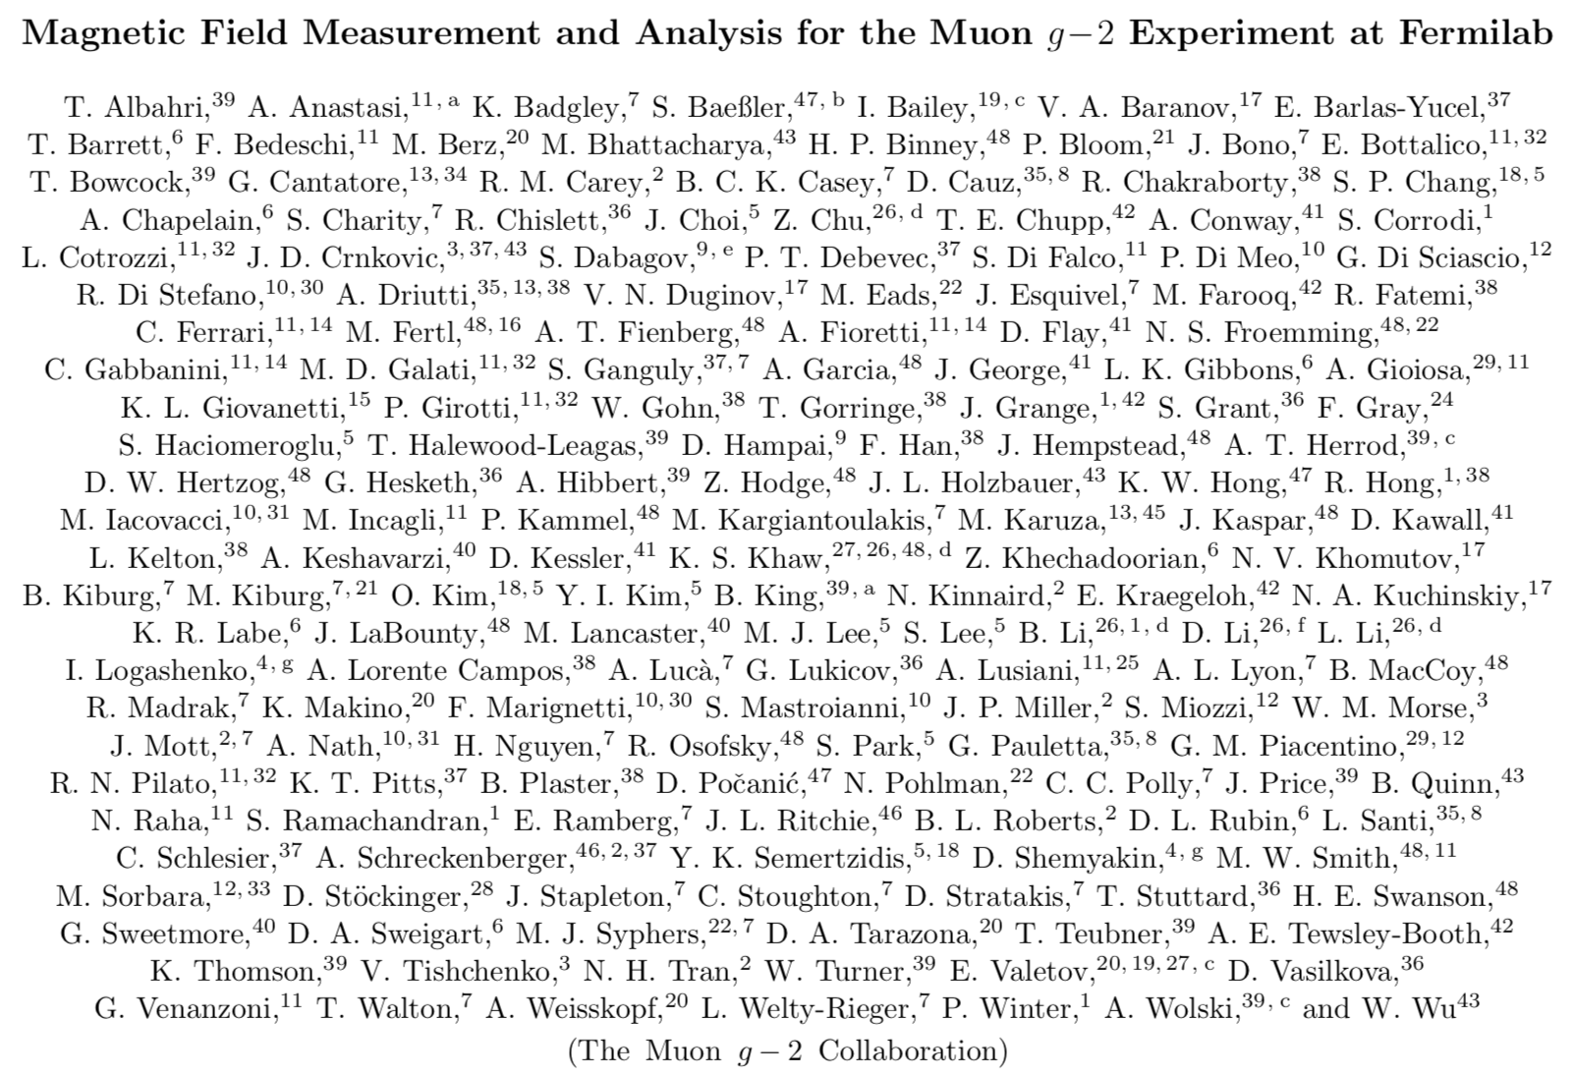


Run 1 - 4 articoli su PR il 7Aprile 2021
(>1700 citazioni)
PRAB
PRA
PRD
PRL

Slide 21

Risultato RUN1
a_{μ}(SM) = 0.00116591810(43) → 368 ppb
Individual tension with SM
  BNL: 3.7σ
  FNAL: 3.3σ
→ 3.7σ
→ 3.3σ
a_{μ}(Exp) - a_{μ}(SM) = 0.00000000251(59) → 4.2σ

Slide 22

Sistematiche del Run 1
462 ppb errore complessivo
  434 ppb statistico
  157 ppb sistematico
  25 ppb CODATA inputs
Risultati del Run 1 sono ampiamente dominati dall’errore statistico
157 ppb errore sistematico
  Circa la metà di BNL
  Non ancora a 100 ppb

Slide 23


RUN 2+3 (10 Agosto 2023)

Slide 24
Risultato Run 2+3: Statistica
Number of e+
with E > 1 GeV
t > 30 μs
Factor 4.7 more data
in Run-2/3 than Run-1

Slide 25
Risultato Run 2+3
aμ(FNAL; Run-2/3) = 0.00 116 592 057(25) [215 ppb]
Ottimo accordo con Run-1 e BNL!
Incertezza più che dimezzata a 215 ppb
Entrambi i valori FNAL dominati dall'errore statistico
Si assume sistematica non correlata e si combina…

Slide 26

Run 2/3 - Correzioni e sistematica
Incertezza totale 215 ppb
All’incirca uguale miglioramento su Stat. e Syst. : Stat. ancora dominante
Sistematica a 70 ppb già inferior ai 100 ppb di progetto!

Slide 27
Run 2+3 e Run1: Sistematiche a confronto
aμ(FNAL; Run-2/3) = 0.00 116 592 057(25) [215 ppb]

Slide 28
Risultato Run 2+3 e Combinazioni
aμ(FNAL; Run-2/3) = 0.00116 592 057(25) [215 ppb]
aμ(FNAL; Run 1+2+3) = 0.00116 592 055(24) [203 ppb]
aμ(Exp) = 0.00116592059(22) [190 ppb]
• Combinazione FNAL :
203 ppb incertezza
• Entrambi FNAL e BNLdominati dall’errore statistico
• World Average dominato
dal valore di FNAL

Slide 29
Confronto con Predizioni SM (2023)
Theory Initiative (WP20):
T. Aoyama et al. Phys. Rept. 887 (2020)
HVP based on e+e- hadronic cross
section data
BMW Coll. (2020):
HVP stimato su Lattice QCD,
Incertezza 0.4 ppm
CMD3 Esp.
HVP based on e+e- hadronic cross
section data
… è chiaro che qualcosa va capita!!!

Slide 30

Correzioni radiative SM
Tutte le forze del Modello Standard contribuiscono a
I contributi QED e Weak sono ben compresi.
Il contributo adronico di ordine più basso è purtroppo in uno stato «non definito»
QED
HVP-LO
HLBL-LO
EW
Contributi QED ed EW hanno errore crica 0.1x10⁻¹¹ e 1x10⁻¹¹ Sorprendentemente il contributo adronico HLBL è abbastanza ben noto e condiviso ( 92(19) x10⁻¹¹). Problema è HVP-LO

Slide 31
Calcolo HVP: Metodo dispersivo (e+e-)
Calcolato dai dati per σ(e+e−→ adroni
Utilizza i dati di diversi esperimenti di 20+ anni
1/s pesa fortemente a bassa energia: 73% da canale π + π -
• Dati provenienti da CMD-2, SND, KLOE, BaBar, BESIII e CLEO-C sono stati inclusi nel WP20
• New results from SND2k and
CMD-3 after wp20
• CMD-3 is different from all the
other data

Slide 32
Calcolo di HVP sul reticolo
• Calcolo «ab-initio» dell’HVP sul reticolo
G. Colangelo et al.
https://arxiv.org/pdf/2203.15810.pdf
• Tutti i calcoli sul reticolo non sono stati inclusi in
WP20
• BMW è/era l’unico risultato con alta
precisione elevata
e più vicino
al risultato sperimentale (w.m.a.)

Slide 33
Novità dal Reticolo
Stessa precisione della predizione WP20: 0.37 ppm!
aμ(WP20) = 0.00116591810(43) [0.37 ppm]

Slide 34
Conclusioni
Il Confronto continua con:
In attesa di:
Rianalisi Dati Esperimenti e+e-
Studio di altri canali di annichilazione e+e- →….
Riconsiderazione delle correzioni radiative
Più e nuovi risultati dal calcolo sul reticolo con precisione che consente confronto con valore sperimentale (FNAL+BNL)
Fermilab ∼ 0,1 pp -- misura di a_{μ} nel 2025
J-PARC: metodica completamente diversa per la misura di a_{μ}
Nuovi Risultati su reticolo per a_{μ}LO-HVP
a_{μ} da RBC/UKQCD e Mainz
Nuova analisi BABAR
Nuova analisi KLOE
Nuovi dati e analisi BES III, BELLE-II, CMD-3, SND-2k
MUonE @ CERN per misura HVP space-like

Slide 35



Muon g-2 Collaboration
Department of Energy (USA)
National Science Foundation (USA)
Istituto Nazionale di Fisica Nucleare (Italy)
Science and Technology Facilities Council (UK)
Royal Society (UK)
European Union's Horizon 2020
National Natural Science Foundation of China
MSIP, NRF and IBS-R017-D1 (Republic of Korea)
German Research Foundation (DFG)

Slide 36

Fine
Credits:
C. Polly – Fermilab
G. Venanzoni – Pisa
R. Lee – Boston
D. Hertzog - Washington
A. Nath – Napoli

Slide 37




Great beam improvements over the runs
2022: The ERA of Quad-RF
Run-2
~1kV
~1kV
Run-3 NO
Run-5 RF
By James Mott

Slide 38






Great & New instrumentation (1)
2012 – 2017: Innovative instrumentation: Muon Precession
Events above threshold
CALOS: 54 Cherenkov crystals x 24 stations
Laser stabilization: gain stability to ~10⁻⁴
Digitizers / DAQ / Online: 12-bit, 800 MSPS & online reduction in GPU; DQM
Spin
Momentum
Software threshold
1 of many dozens of pages to monitor
Extremely effective remote control and monitoring of all systems allowed full remote shifts … a consequence driven by the COVID shutdown, but highly effective
D. Hertzog - Fermilab– 12 December 2024

Slide 39







Great & New instrumentation (2)
2012 – 2017: Innovative instrumentation: Beam Imaging
IBMS: x-y shot by shot image of injected beam
Straw Trackers: dynamic recon of stored muons from e⁺ trackback
MiniSciFi: direct horizontal or vertical image of stored beam (destructive)

Slide 40




Workshop FCCP

Slide 41









Loss muons spectrum L(t)
$L\left(t\right)$: Collimator hits
$L\left(t\right)$: Calo coincidens
bin width = 0.1491 $μs$
$L\left(t\right)$ comparison: Collimator and Calo coincidens
Similar $L(t)$ for collimator hits and for all calo coincidens
From 30 $μs$
In the simulated dataset the characteristic bump observed in Run-2 $L(t)$ is not evident.

Slide 42




Il momento magnetico anomalo, a_{μ}
Le particelle non sono mai veramente sole, il vuoto quantistico è piuttosto un pullulare di particelle che continuamente compaiono e scompaiono in coppie, con una rapidità che non le rende reali
Di quali particelle stiamo parlando? Di tutte!
?
π⁻
e⁺
π⁺
?
e⁻
a_{μ}(SM) = 0.00116591810(43)
368 parts per billion (ppb)
e⁻
e⁺
e⁻
e⁺
Il momento magnetico anomalo, a_{μ}, è la parte interessante di questa storia perchè rivela la presenza del mondo virtuale
$$aμ= \frac{\text{g}−2}{2}$$
$$ω\text{s}=\text{g}\frac{\text{e}\text{B}}{2mc}$$

Slide 43



Indicazioni di nuova fisica da g-2 …
a_{μ} misurato l'ultima volta 20 anni fa al Brookhaven National Lab (BNL) dove è emersa un’interessante indicazione di nuova fisica a 2,7σ
  Successivamente cresciuta fino a 3,7 σ per la riduzione dell’errore sulla predizione teorica
$$aμ= \frac{\text{g}−2}{2}$$
La differenza tra valore misurato e predizione SM ha intrigato i fisici negli ultimi 20 anni anni

Slide 44
Idea: portare l’esperimento g-2 al Fermilab
Obiettivo: Portare a FNAL l’anello di accumulazione utilizzato a BNL e accoppiarlo al più potente fascio di acceleratori del Fermilab
Brookhaven Muon Storage Ring
Ridurre l'errore complessivo di un fattore da 4, a 140 ppb
- 20 volte la statistica dei muoni → ridurre l'errore statistico da 460 a 100 ppb
- controllo della sistematica di misura allo stesso livello di 100 ppb (3 volte meglio)
L'anello di accumulazione da 50 piedi (15 m) di diametro non poteva essere smontato!!

Slide 45
…. riassemblato tutto al Fermilab!

Slide 46


L'analisi viene eseguita ‘alla cieca'
f_{clock} è la frequenza a cui batte l’orologio dell’esperimento
  Orologio di precisione, stabile a livello di ppt
Per l’intera durata dell’analisi la frequenza dell'orologio è stata tenuta nascosta a tutta la collaboratorazione

Slide 47



B_{q} – Transienti dei Quadrupoli
Il campo E mantiene i muoni confinati verticalmente
Quadrupoli operano in modalità pulsata → indotte vibrazioni mech. → conduttore oscillante perturba il campo B
  Iniezione di 8 bunch di muoni con spaziatura 10 ms → risonanza naturale vicino a 100 Hz
  è stato necessario costruire speciali sonde NMR per mappare l'effetto
  Lungo processo per effettuare le misurazioni
La correzione complessiva è di 17 ppb
  Conta solo nella finestra temporale di attraversamento dei muoni, in media 8 bunch, mediato sul 43% dell’anello coperto dai quadrupoli
L'incertezza di 92 ppb è dominata dal fatto di non avere una mappa completa
  È in corso l'analisi di una mappa più completa
  Si aspetta che l'incertezza sia ridotta x2-3 per run 2 e oltre
Zoom

Slide 48

C_{PA} – Errore di accettanza di fase
Cosa succede se la fase della popolazione muone cambia nel tempo φ(t)?
Ad ω_{a} si aggiunge φ’ 😬
I positroni di decadimento che misuriamo hanno una fase particolare
Quella fase dipende dalla posizione di decadimento del muone (x,y) e dall'energia E
Non è un grosso problema se la distribuzione dei muoni rimane stabile

Slide 49



C_{PA} – Errore di accettanza di fase
Guasto del dispositivi (Quadrupoli) ha portato all'instabilità del fascio
Rottura dei resistori HV → modifica del campo E → media verticale del fascio e larghezza sono cambiate
-158 ppb di correzione con 75 ppb di incertezza nel Run 1
Problema risolto per il Run 2 con notevole riduzione della correzione e dell’incertezza
Con una migliore mappatura di B_{q}, I resistori riparati e poche altre migliorie ... sulla strada giusta per raggiungere l’obiettivo dei 100 ppb per il Run 2 ed oltre

Slide 50


Radial beam motion
Beam exits yoke
Beam through outer coil
Beam through Inflector
Beam kicked onto orbit
B

